Slide 1
자율주행 시뮬레이터
(com.wikibook.bigdata.smartcar.loggen)

Slide 2
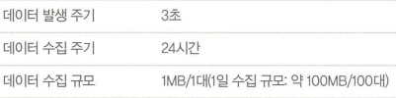
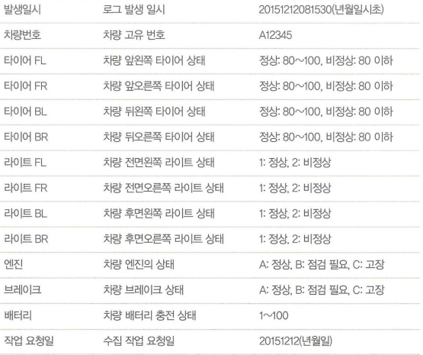
자동차 로그 정보 생성(24시간 한꺼번에 생성)
로그경로: ./SmartCar/SmartCarStatusInfo_today.txt
public class SmartCar extends Thread
private String carNum;
private String toDay;
자동차 정보
public class CarStatusInfo
String time;
String carNum;
--Random 생성(시간지날수록 고장)--
String tireFL;
String tireFR;
String tireBL;
String tireBR;
String lightFL;
String lightFR;
String lightBL;
String lightBR;
String engineInfo;
String breakInfo;
String batteryInfo;

Slide 3

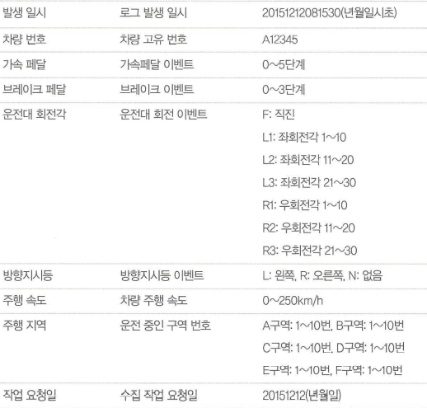
로그경로: ./driver-realtime-log/SmartCarDriverInfo.log
자동차 운행로그정보 생성(0.1초마다 데이터 생성)
public class SmartCarDriver extends Thread
private String carNum;
private String toDay;
자동차 운행정보
public class CarDrivingInfo
String time;
String carNum;
--Random 생성--
String accStep;
String brkStep;
String wheelStep;
String dirLightStep;
String areaNum;(정체구역 진입시 속도다운)
int areaTypeNum;(자동차마다 랜덤 site)
int speed;
boolean isAdd;(과속차량10%)

